Slide 1
Lập trình Python cơ bản Bài 7: List, Tuple, Dictionary, Set
Phòng LT & Mạng
http://csc.edu.vn/lap-trinh-va-csdl

Slide 2
Nội dung
List
Tuple
Dictionary
Set
‹#›
Notes:
‹#›

Slide 3
List
Là một cấu trúc dữ liệu cơ bản trong Python, thuộc nhóm sequence.
Gồm nhiều phần tử, mỗi phần tử có một vị trí gọi là index, phần tử đầu tiên có index = 0, phần tử cuối cùng có index = số phần tử - 1
Các phần tử trong list có thể cùng hoặc khác kiểu. Tuy nhiên, cùng kiểu thì sẽ dễ xử lý tính toán.
‹#›

Slide 4

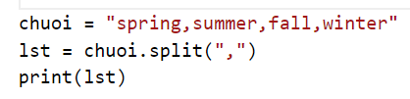
List
Tạo list
Cú pháp: tên_list = [phần tử 1, phần tử 2, …]
Ví dụ:
Tách chuỗi 🡪 tạo ra list
Phân cách dấu phẩy
‹#›

Slide 5
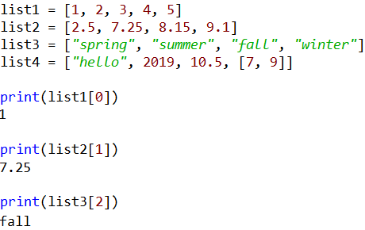
List
Truy xuất phần tử trong list
Cú pháp: tên_list[index], với index từ 0 … chiều dài -1
Ví dụ:
‹#›

Slide 6







List
Truy xuất phần tử trong list
Cú pháp: tên_list[start:stop]
Ví dụ:
‹#›

Slide 7
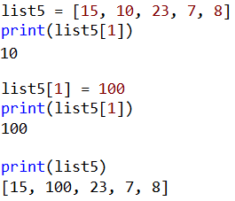
List
Cập nhật giá trị cho phần tử trong list
Cú pháp: tên_list[index] = giá_trị
Ví dụ
‹#›

Slide 8
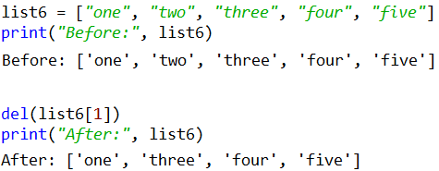
List
Xóa phần tử trong list
Cú pháp: del(tên_list[index])
Ví dụ
‹#›

Slide 9

List
Các phương thức cơ bản của List
Chiều dài của List (Số phần tử trong list)
Cú pháp: len(tên_list)
Ví dụ
‹#›

Slide 10
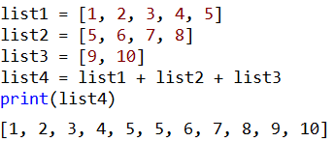
List
Các phương thức cơ bản của List
Tạo list mới bằng cách nối các list với nhau
Cú pháp: tên_list_mới = tên_list1 + tên_list2 + tên_list3 +…
Ví dụ
‹#›

Slide 11
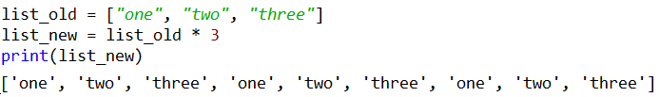
List
Các phương thức cơ bản của List
Tạo list mới bằng cách lặp lại list đã có
Cú pháp: tên_list_mới = tên_list_cũ * số lần lặp
Ví dụ
‹#›

Slide 12

List
Các phương thức cơ bản của List
Tạo list mới bằng cách copy phần tử từ vị trí index đến cuối list
Cú pháp: tên_list_mới = tên_list_cũ[index:]
Ví dụ
‹#›

Slide 13

List
Các phương thức cơ bản của List
Tìm kiếm một giá trị trong list, trả về True nếu tìm thấy, ngược lại trả về False
Cú pháp: giá_trị in tên_list
Ví dụ
‹#›

Slide 14
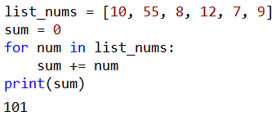
List
Các phương thức cơ bản của List
Duyệt list:
Cú pháp:
for item in tên_list:
# xử lý hiển thị hoặc tính toán
Ví dụ
‹#›

Slide 15
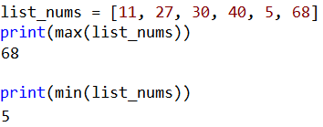
List
Các phương thức cơ bản của List
Tìm giá trị lớn nhất/ nhỏ nhất trong list:
Cú pháp:
max(tên_list)
min(tên_list)
Ví dụ:
‹#›

Slide 16
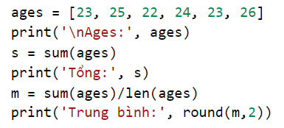

List
Các phương thức cơ bản của List
Tính tổng, tính trung bình của list:
Cú pháp:
sum(tên_list)
sum(tên_list)/len(tên_list)
Ví dụ:
‹#›

Slide 17
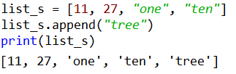
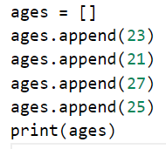
List
Các phương thức cơ bản của List
Thêm element vào cuối list:
Cú pháp: tên_list.append(element)
Ví dụ:
‹#›

Slide 18
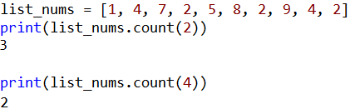
List
Các phương thức cơ bản của List
Đếm số lần xuất hiện của một element trong list:
Cú pháp: tên_list.count(element)
Ví dụ:
‹#›

Slide 19
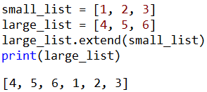
List
Các phương thức cơ bản của List
Mở rộng list:
Cú pháp: tên_list_muốn_mở_rộng.extend(tên_list)
Ví dụ:
‹#›

Slide 20

List
Các phương thức cơ bản của List
Tìm index của element trong list: trả về index nhỏ nhất nếu tìm thấy, nếu không tìm thấy sẽ thông báo lỗi
Cú pháp: tên_list.index(element)
Ví dụ:
‹#›

Slide 21

List
Các phương thức cơ bản của List
Chèn một element vào list tại vị trí index
Cú pháp: tên_list.insert(index, element)
Ví dụ:
‹#›

Slide 22
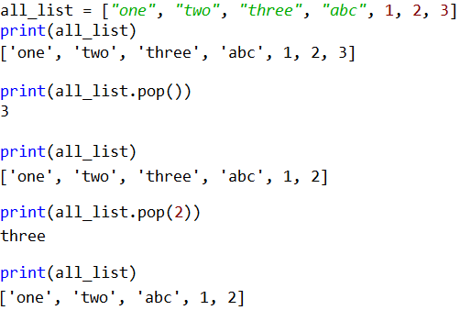
List
Các phương thức cơ bản của List
Lấy một phần tử ra khỏi list: kết quả trả về là phần tử
Cú pháp: tên_list.pop([index])
Với index = 0 đến chiều dài -1, mặc định không có index thì sẽ lấy phần tử cuối list
Ví dụ:
‹#›

Slide 23
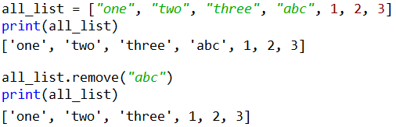
List
Các phương thức cơ bản của List
Xóa một phần tử ra khỏi list: nếu không có phần tử cần xóa sẽ thông báo lỗi
Cú pháp: tên_list.remove(element)
Ví dụ:
‹#›

Slide 24
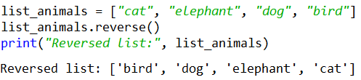
List
Các phương thức cơ bản của List
Đảo ngược list
Cú pháp: tên_list.reverse()
Ví dụ:
‹#›

Slide 25
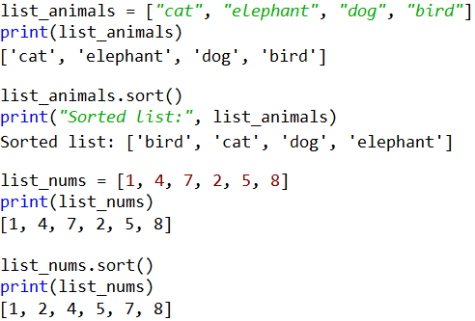
List
Các phương thức cơ bản của List
Sắp xếp list theo giá trị tăng dần
Cú pháp: tên_list.sort()
Ví dụ:
‹#›

Slide 26
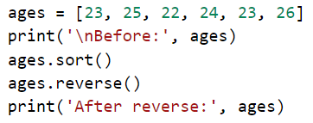

List
Các phương thức cơ bản của List
Sắp xếp list theo giá trị giảm dần
Cú pháp:
tên_list.sort()
Tên_list.reverse()
Ví dụ:
‹#›

Slide 27

List
List Comprehension
List Comprehension cho phép dùng cú pháp lệnh đơn giản để tạo ra list mới từ list có sẵn
Cú pháp 1: newlist = [expression for item in list]
Ví dụ: tạo list mới là các phần tử chữ HOA
‹#›

Slide 28


List
List Comprehension
Cú pháp 2: newlist = [expression for item in list if condition == True]
Ví dụ:
‹#›

Slide 29

List
List Comprehension
Cú pháp 3: newlist = [expr1 if condition else expr2 for item in list]
Ví dụ:
‹#›

Slide 30
Nội dung
List
Tuple
Dictionary
Set
‹#›
Notes:
‹#›

Slide 31
Tuple
Là một cấu trúc dữ liệu cơ bản trong Python, thuộc nhóm sequence.
Giới hạn, cố định số phần tử, không thay đổi giá trị phần tử
Gồm nhiều phần tử, mỗi phần tử có một vị trí gọi là index, phần tử đầu tiên có index = 0, phần tử cuối cùng có index = số phần tử - 1
‹#›

Slide 32






Tuple
Tạo tuple
Cú pháp: tên_tuple = (phần tử 1, phần tử 2, …)
Có thể không dùng () khi tạo tuple
Ví dụ:
‹#›

Slide 33
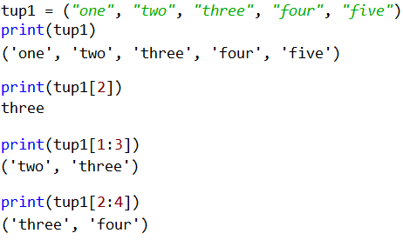
Tuple
Truy xuất phần tử trong tuple
Cú pháp:
tên_tuple[index], với index từ 0 … chiều dài -1
tên_tuple[begin : end], với begin >=0, end < chiều dài -1: kết quả là các phần tử có index từ begin đến end-1
Ví dụ:
‹#›

Slide 34
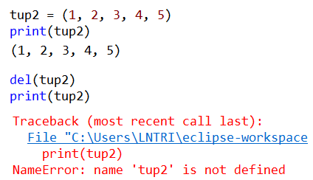
Tuple
Lưu ý: tuple không thay đổi, do đó ta không thể cập nhật/ xóa phần tử trong tuple
Chỉ có thể xóa bỏ cả tuple:
Cú pháp: del(tên_tuple)
Ví dụ:
‹#›

Slide 35
Tuple
Các phương thức cơ bản của tuple
Cũng tương tự như các phương thức cơ bản của list nhưng không có phương thức: sort, reverse, remove, pop, insert, extend, append
‹#›

Slide 36
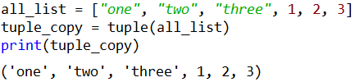
Tuple
Các phương thức cơ bản của tuple
Copy các phần tử của list vào tuple
Cú pháp: tên_tuple = tuple(tên_list)
Ví dụ
‹#›

Slide 37
Nội dung
List
Tuple
Dictionary
Set
‹#›
Notes:
‹#›

Slide 38
Dictionary
Là một cấu trúc dữ liệu cơ bản trong Python, thuộc nhóm sequence.
Gồm nhiều phần tử, mỗi phần tử sẽ là một bộ key : value
Key là duy nhất trong dictionary, còn value thì có thể trùng
Kiểu dữ liệu của key có thể là string, number hoặc tuple
‹#›

Slide 39

Dictionary
Tạo dictionary
Cú pháp: tên_dictionary = {key1 : value1, key2 : value 2, …}
Ví dụ:
Key là số, Value là chuỗi
Key là duy nhất
key
value
‹#›

Slide 40
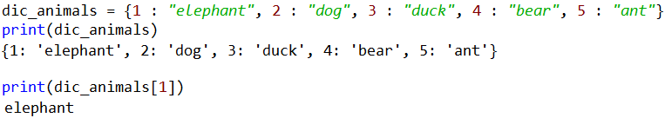
Dictionary
Truy xuất giá trị trong dictionary
Cú pháp: tên_dictionary[key]
Ví dụ:
‹#›

Slide 41
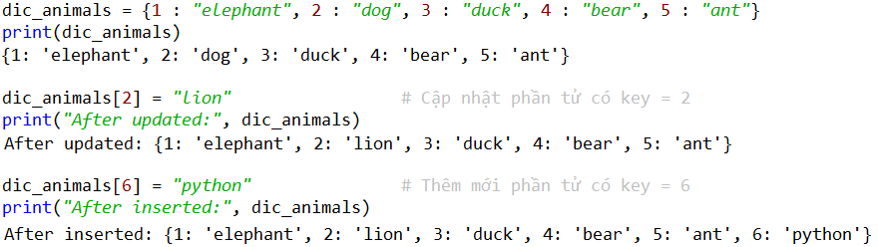
Dictionary
Cập nhật giá trị/ thêm mới phần tử vào dictionary
Cú pháp: tên_dictionary[key] = value
Cập nhật: với key đã có
Thêm mới: với key mới
Ví dụ:
‹#›

Slide 42
Dictionary
Xóa phần tử trong dictionary
Xóa phần tử theo khóa:
Cú pháp: del tên_dictionary[key]
Xóa tất cả các phần tử trong dictionary
Cú pháp: tên_dictionary.clear()
Xóa luôn dictionary
Cú pháp: del tên_dictionary
‹#›

Slide 43
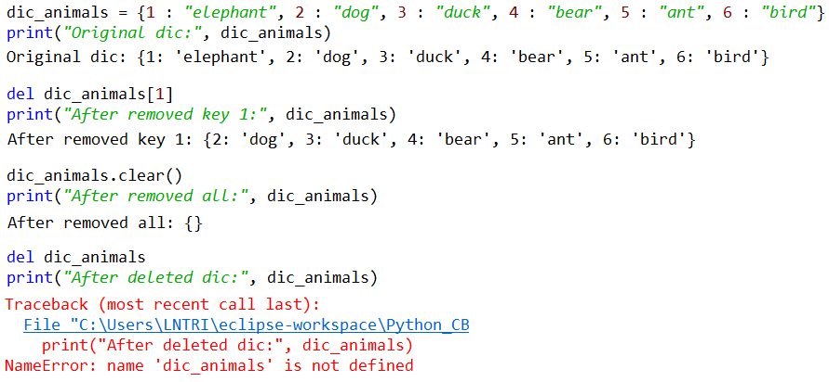
Dictionary
Ví dụ
‹#›

Slide 44
Dictionary
Chú ý: Đối với key trong dictionary
Key là duy nhất trong dictionary, không có key trùng nhau
Key có giá trị không thay đổi, do đó chỉ có thể cập nhật value, không thể cập nhật key
‹#›

Slide 45

Dictionary
Các phương thức cơ bản
Chiều dài của dictionary
Cú pháp: len(tên_dictionary)
Ví dụ
‹#›

Slide 46
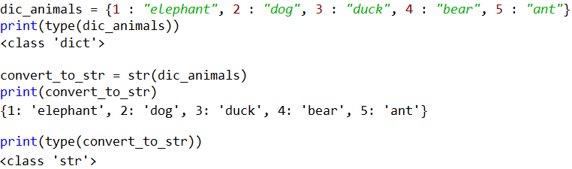
Dictionary
Các phương thức cơ bản
In dictionary dưới dạng chuỗi
Cú pháp: str(tên_dictionary)
Ví dụ
‹#›

Slide 47
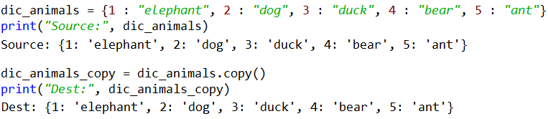
Dictionary
Các phương thức cơ bản
Tạo bản sao của dictionary
Cú pháp: tên_dictionary_đích = tên_dictionary_nguồn.copy()
Ví dụ
‹#›

Slide 48
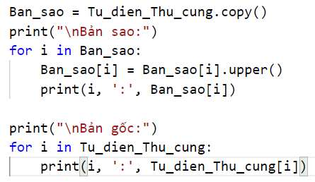
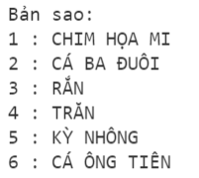
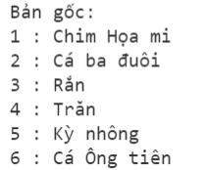
Dictionary
Các phương thức cơ bản
Tạo bản sao của dictionary
Ví dụ
‹#›

Slide 49
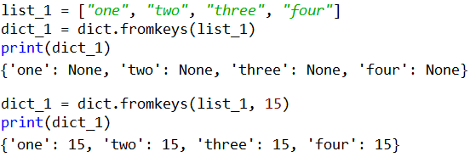
Dictionary
Các phương thức cơ bản
Tạo dictionary với danh sách các key từ sequence
Cú pháp: tên_dictionary = dict.fromkeys(seq[, value])
Ví dụ
‹#›

Slide 50
Dictionary
Các phương thức cơ bản
Lấy value dựa trên key trong dictionary
Cú pháp: tên_dictionary.get(key)
Ví dụ
‹#›

Slide 51
Dictionary
Các phương thức cơ bản
Trả về danh sách các bộ tuple (key, value) của dictionary
Cú pháp: tên_dictionary.items()
Ví dụ:
‹#›

Slide 52

Dictionary
Các phương thức cơ bản
Trả về danh sách các key của dictionary
Cú pháp: tên_dictionary.keys()
Ví dụ:
‹#›

Slide 53

Dictionary
Các phương thức cơ bản
Trả về danh sách các value của dictionary
Cú pháp: tên_dictionary.values()
Ví dụ:
‹#›

Slide 54
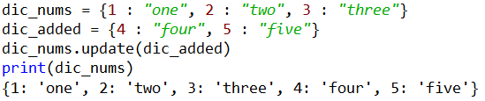
Dictionary
Các phương thức cơ bản
Cập nhật dictionary bằng cách thêm dictionary khác vào
Cú pháp: tên_dictionary.update(tên_dictionary_added)
Ví dụ:
‹#›

Slide 55
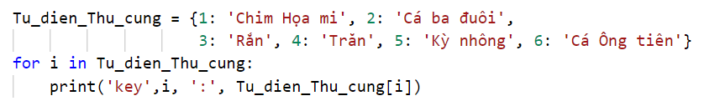
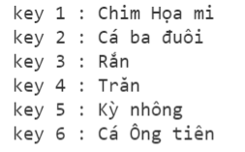
Dictionary
Các phương thức cơ bản
Duyệt dictionary
Ví dụ:
‹#›

Slide 56
Nội dung
List
Tuple
Dictionary
Set
‹#›
Notes:
‹#›

Slide 57
Set
Là một cấu trúc dữ liệu cơ bản trong Python, thuộc nhóm sequence.
Mỗi phần tử trong set là duy nhất, không có 2 phần tử trùng nhau, và giá trị của phần tử không thay đổi
Các phần tử trong set không theo thứ tự thêm vào, không sử dụng index
‹#›

Slide 58
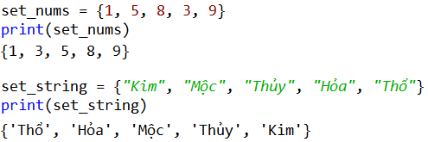
Set
Tạo set
Cú pháp: tên_set = {value1, value 2, value3,…}
Ví dụ:
‹#›

Slide 59

Set
Tạo set
Khi khởi tạo set ban đầu, chưa có phần tử, sử dụng cú pháp: tên_set = set()
Ví dụ:
‹#›
Notes:
https://www.programiz.com/python-programming/set
‹#›

Slide 60
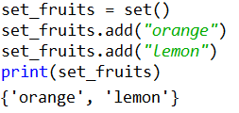
Set
Cập nhật giá trị/ thêm mới phần tử vào set
Cú pháp: tên_set.add(element)
Ví dụ:
‹#›

Slide 61
Set
Xóa phần tử trong set
Cả discard() và remove() đều có thể xóa phần tử trong set. Tuy nhiên, dùng discard() thì nếu không có phần tử cần xóa thì không xóa và không thông báo lỗi còn dùng remove() thì nếu không tìm thấy phần tử cần xóa sẽ báo lỗi
Cú pháp: tên_set.discard(“value”)
Cú pháp: tên_set.remove(“value”)
‹#›

Slide 62
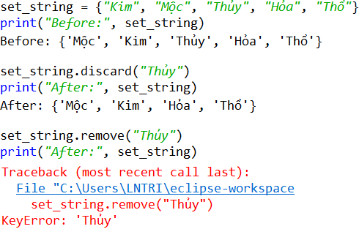
Set
Xóa phần tử trong set
Ví dụ
‹#›

Slide 63

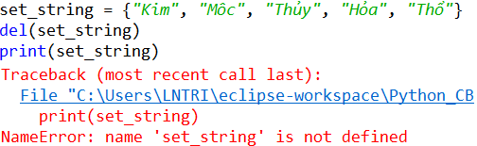
Set
Xóa toàn bộ các element trong set
Cú pháp: tên_set.clear()
Ví dụ
Xóa luôn set
Cú pháp: del(tên_set)
Ví dụ:
‹#›

Slide 64
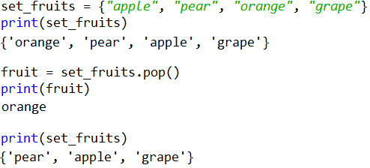
Set
Lấy element ra khỏi set
Kết quả trả về là element được pop, báo lỗi nếu set không có element nào
Cú pháp: tên_set.pop()
Ví dụ
‹#›

Slide 65
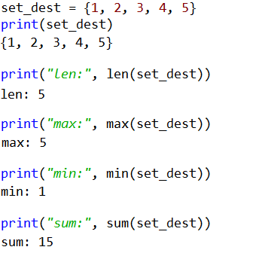
Set
Các phương thức cơ bản
Chiều dài, max, min, sum của set
Cú pháp: len(tên_set) / max(tên_set) / min(tên_set) / sum(tên set)
Ví dụ
‹#›

Slide 66
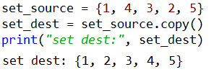
Set
Các phương thức cơ bản
Tạo bản sao của set
Cú pháp: tên_set_đích = tên_set_nguồn.copy()
Ví dụ
‹#›

Slide 67
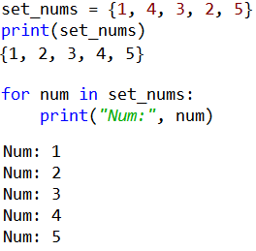
Set
Các phương thức cơ bản
Duyệt set: tương tự như duyệt list
Ví dụ:
‹#›

Slide 68
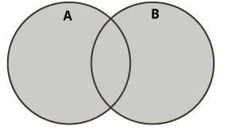
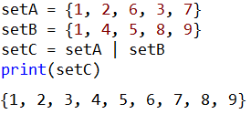
Set
Các phương thức cơ bản
Set Union: trả về tất cả các element không trùng nhau của các set
Cú pháp: set_union = set1 | set2 |…
Ví dụ
‹#›

Slide 69
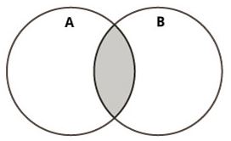
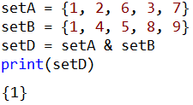
Set
Các phương thức cơ bản
Set Intersection: trả về các element cùng xuất hiện trong các set
Cú pháp: set_intersection = set1 & set2 &…
Ví dụ
‹#›

Slide 70
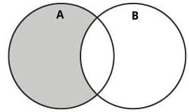
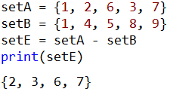
Set
Các phương thức cơ bản
Set Difference: trả về các element chỉ có trong set này mà không có trong set kia
Cú pháp: set_difference = set1 - set2
Ví dụ
‹#›

Slide 71
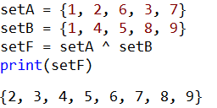
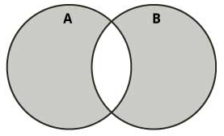
Set
Các phương thức cơ bản
Set Symmetric Difference: trả về các element không cùng xuất hiện trong các set
Cú pháp: set_symmetric_difference = set1 ^ set2
Ví dụ
‹#›

Slide 72
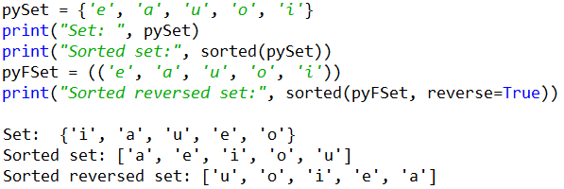
Set
Các phương thức cơ bản
Sắp xếp set tăng dần, giảm dần
Cú pháp: tăng: sorted(tên_set) / giảm: sorted(tên_set, reverse = True)
Ví dụ
‹#›

Slide 73

‹#›

